Slide 1
AYUNTAMIENTO DE SAN PEDRO TLAQUEPAQUE
GOBIERNO 2018 - 2021
Secretaria General del Ayuntamiento
Dirección de Delegaciones y Agencias Municipales
DELEGACIÓN MUNICIPAL SANTA ANITA
Informe Noviembre 2021

Slide 2
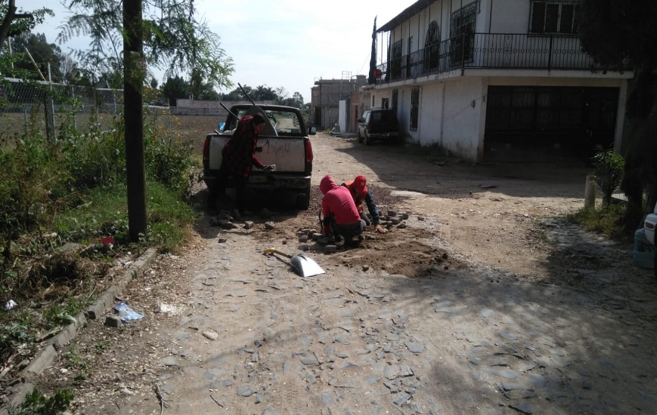
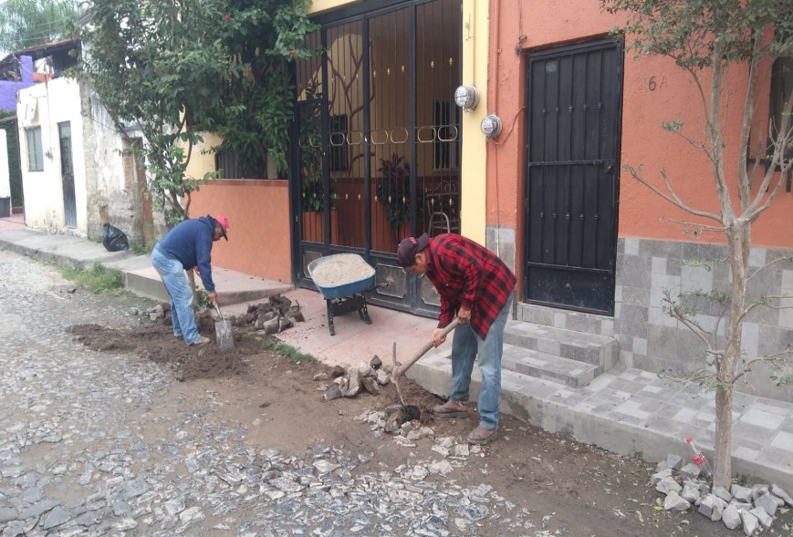
3 Visitas a Colonias/ Bacheo en General
Noviembre 2021
Se supervisa y se atiende el bacheo general de la calle Privada 16 de Septiembre en sus cruces con Donato Guerra y Esmeralda, todo esto con la ayuda de la Cuadrilla de Empedradores de la Dirección de Mantenimiento a Vialidades y Pavimentos de este Ayuntamiento.
Con un Avance de Metros Cuadrados: 11 Metros Cuadrados
Se supervisa y se atiende el bacheo general de la calle Josefa Ortiz de Domínguez entre Ramón Corana y Manuel Acuña, todo esto con la ayuda de la Cuadrilla de Empedradores de la Dirección de Mantenimiento a Vialidades y Pavimentos de este Ayuntamiento.
Con un Avance de Metros Cuadrados: 6 Metros Cuadrados

Slide 3
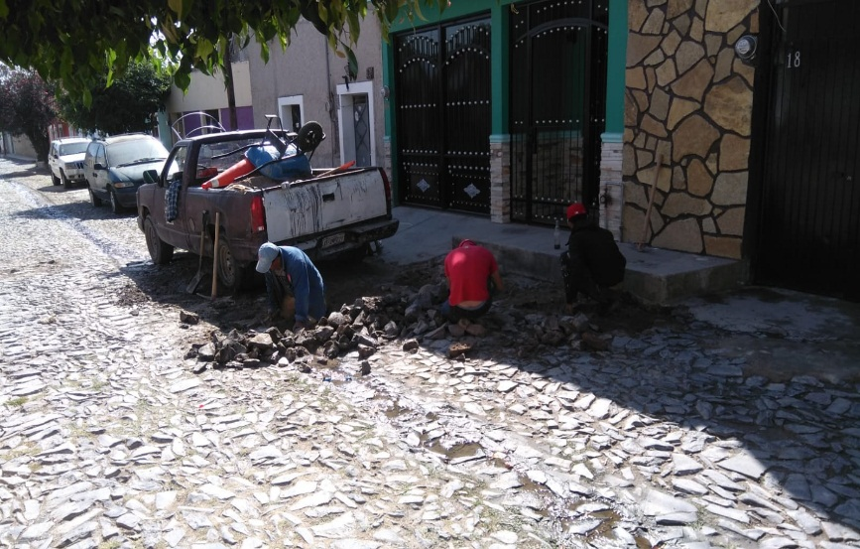
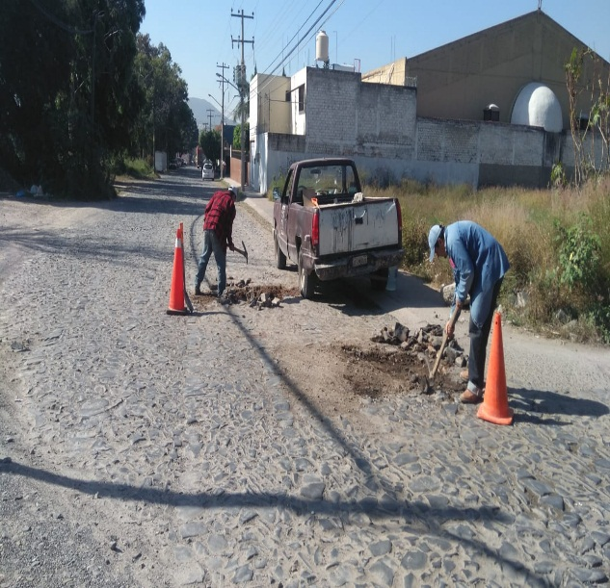
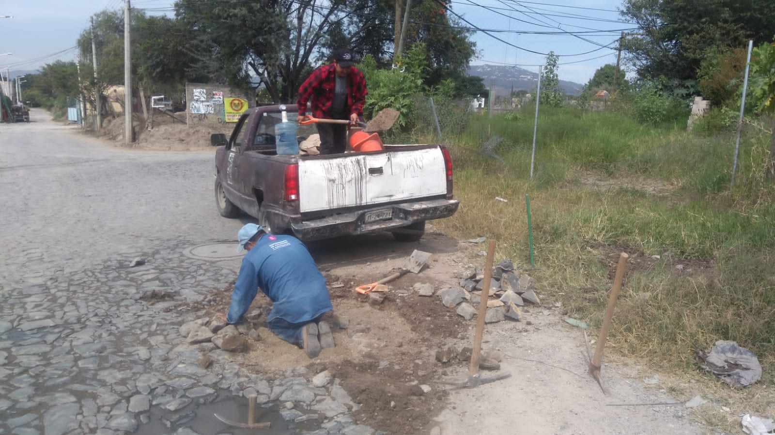
3 Visitas a Colonias/ Bacheo en General
Noviembre 2021
Se supervisa y se atiende el bacheo general de la calle 5 de Mayo esquina Agustín Rivera todo esto con la ayuda de la Cuadrilla de Empedradores de la Dirección de Mantenimiento a Vialidades y Pavimentos de este Ayuntamiento.
Con un Avance de Metros Cuadrados: 6 Metros Cuadrados
Se supervisa y se atiende el bacheo general de la calle 5 de Mayo esquina Sevilla, todo esto con la ayuda de la Cuadrilla de Empedradores de la Dirección de Mantenimiento a Vialidades y Pavimentos de este Ayuntamiento.
Con un Avance de Metros Cuadrados: 24 Metros Cuadrados

Slide 4
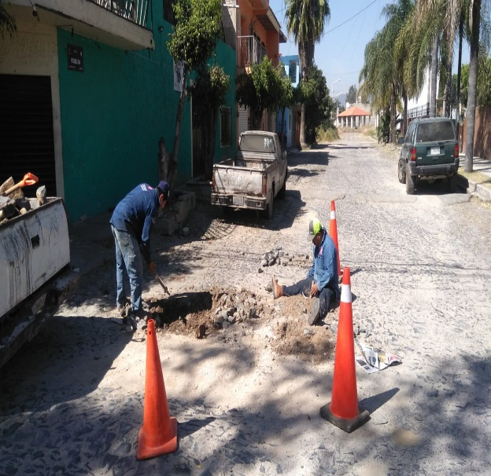
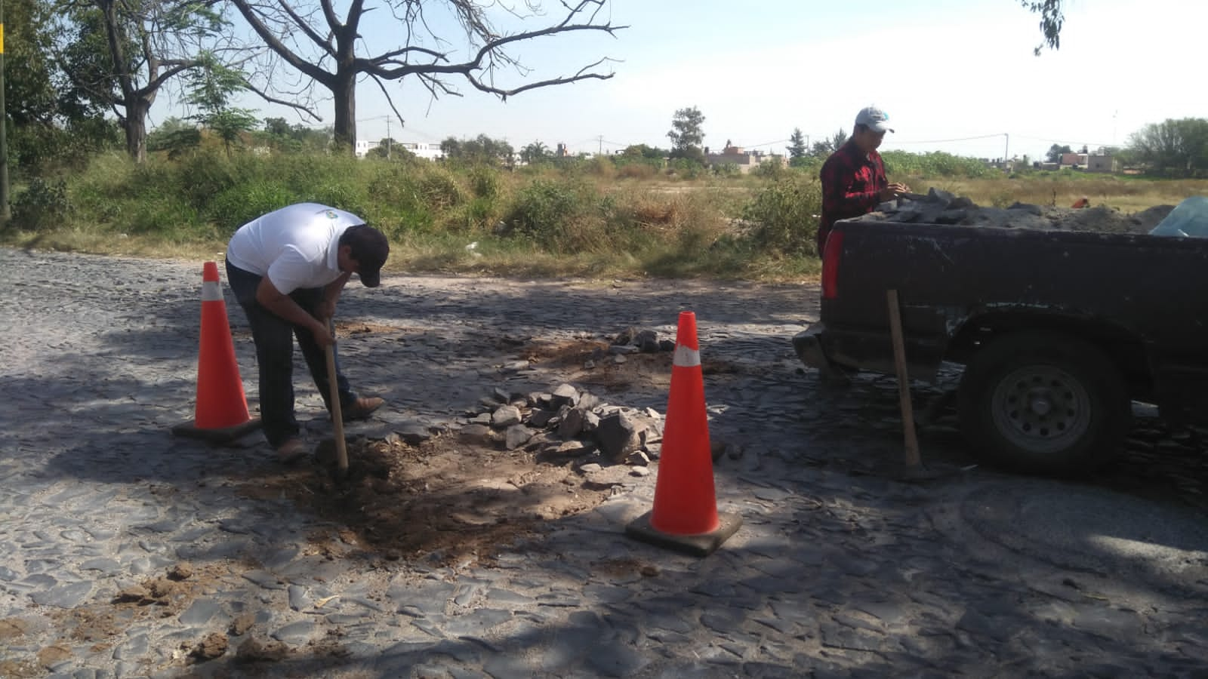
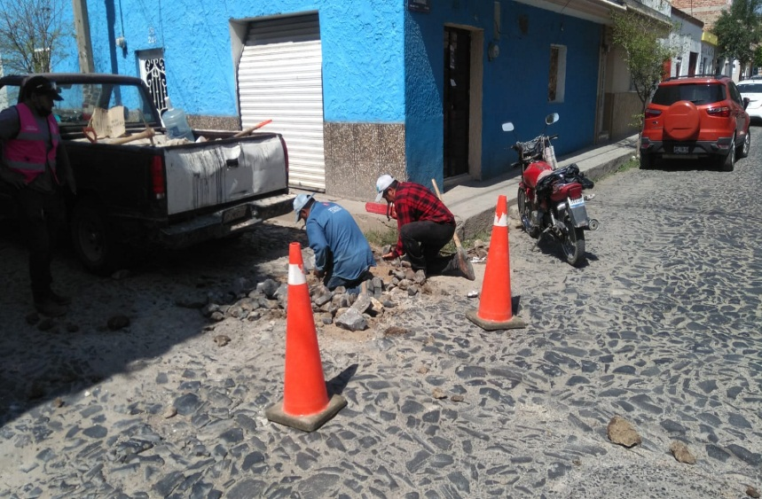
3 Visitas a Colonias/ Bacheo en General
Noviembre 2021
Se supervisa y se atiende el bacheo general de la calle 5 de Mayo esquina Federación todo esto con la ayuda de la Cuadrilla de Empedradores de la Dirección de Mantenimiento a Vialidades y Pavimentos de este Ayuntamiento.
Con un Avance de Metros Cuadrados: 17 Metros Cuadrados
Se supervisa y se atiende el bacheo general de la calle Manuel Acuña esquina Josefa Ortiz de Domínguez, todo esto con la ayuda de la Cuadrilla de Empedradores de la Dirección de Mantenimiento a Vialidades y Pavimentos de este Ayuntamiento.
Con un Avance de Metros Cuadrados: 7 Metros Cuadrados
Foto
Foto

Slide 5
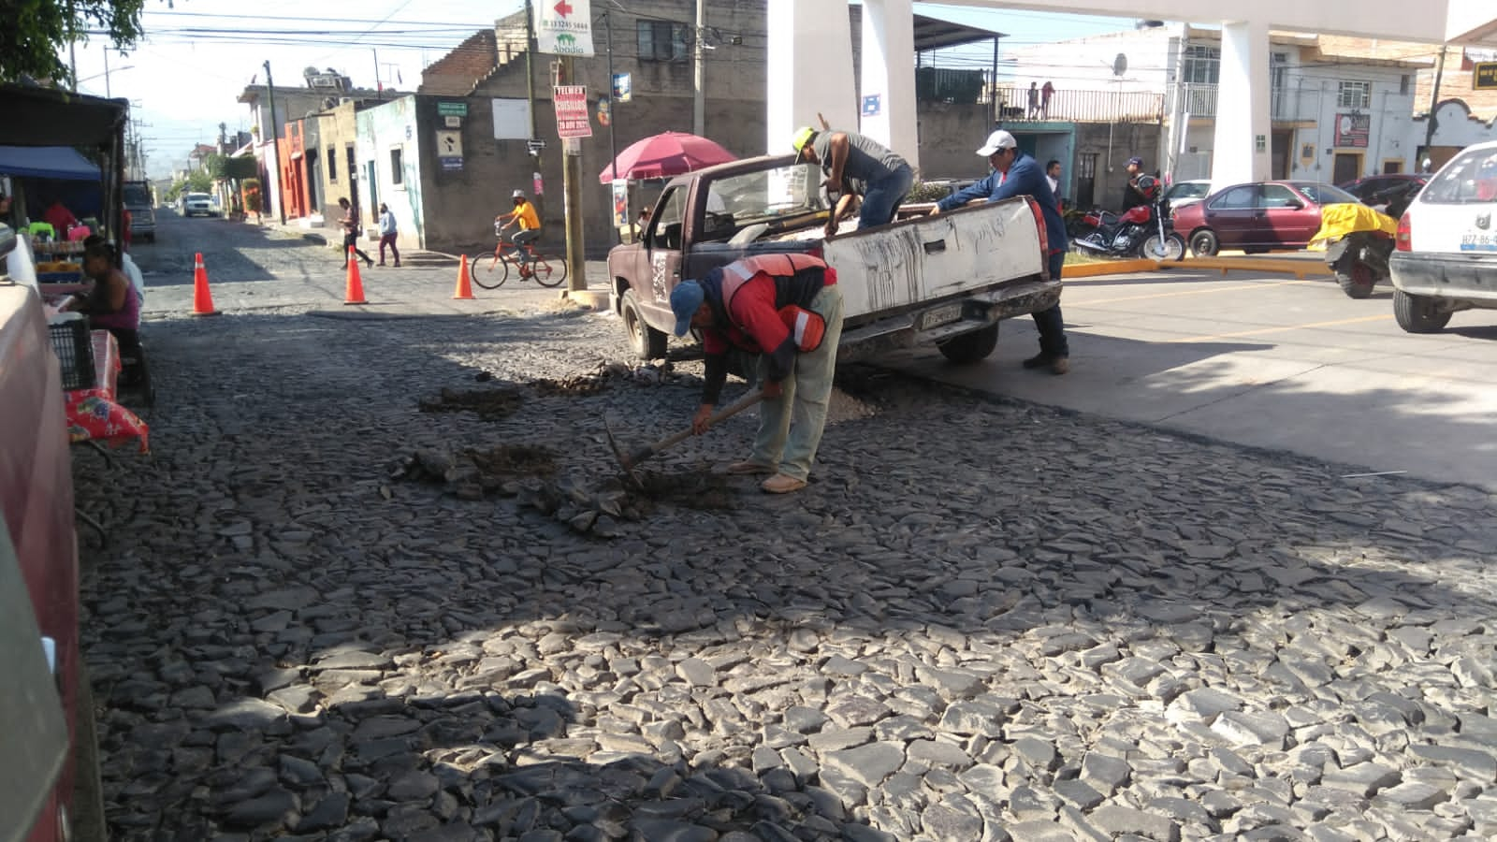
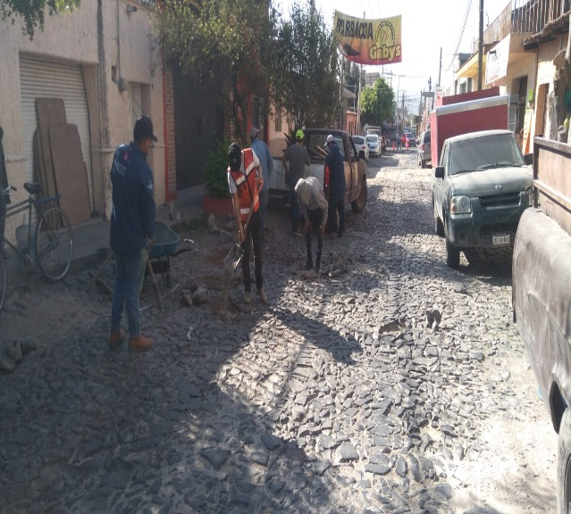
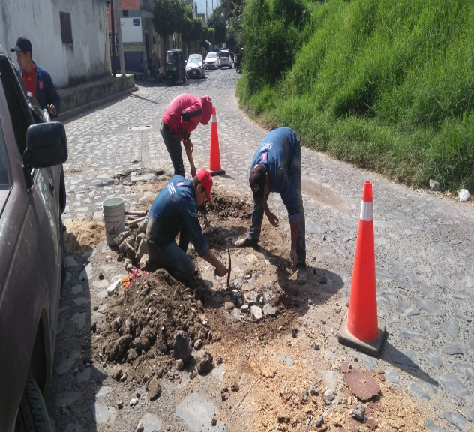
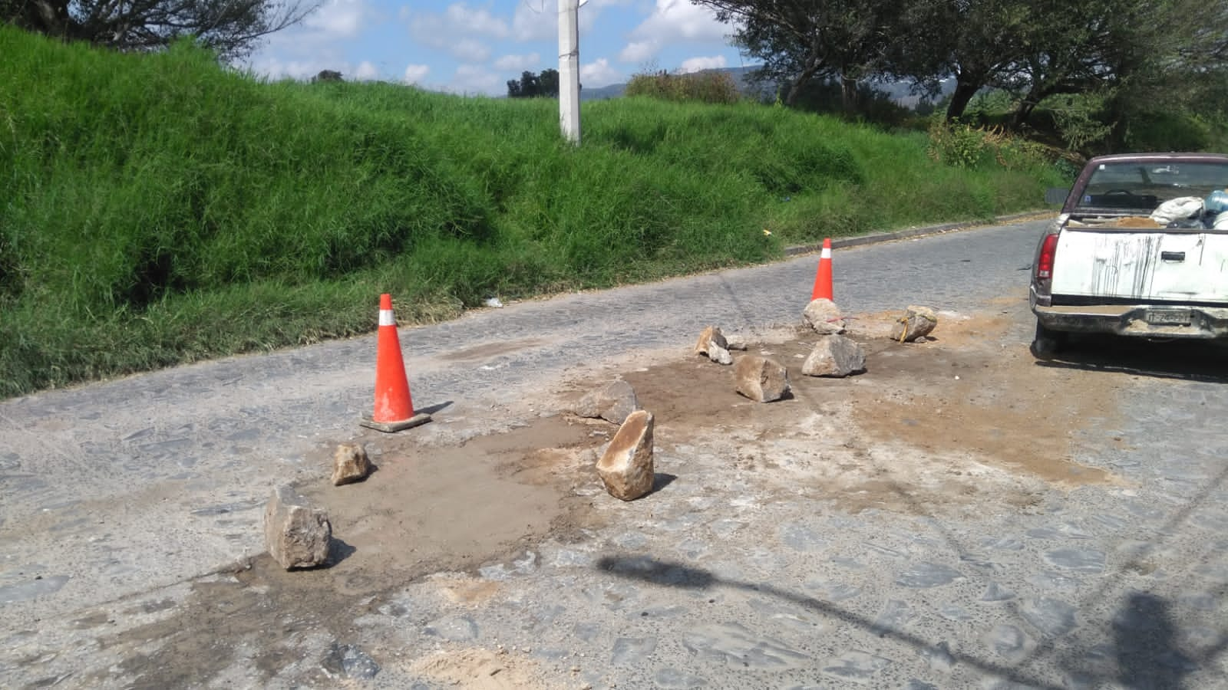
3 Visitas a Colonias/ Bacheo en General
Noviembre 2021
Se supervisa y se atiende el bacheo general de la calle Juárez entre Aquiles Serdán e Industria todo esto con la ayuda de la Cuadrilla de Empedradores de la Dirección de Mantenimiento a Vialidades y Pavimentos de este Ayuntamiento.
Con un Avance de Metros Cuadrados: 21 Metros Cuadrados
Se supervisa y se atiende el bacheo general de la calle Juárez esquina Privada Juárez, todo esto con la ayuda de la Cuadrilla de Empedradores de la Dirección de Mantenimiento a Vialidades y Pavimentos de este Ayuntamiento.
Con un Avance de Metros Cuadrados: 21 Metros Cuadrados
Foto
Foto

Slide 6
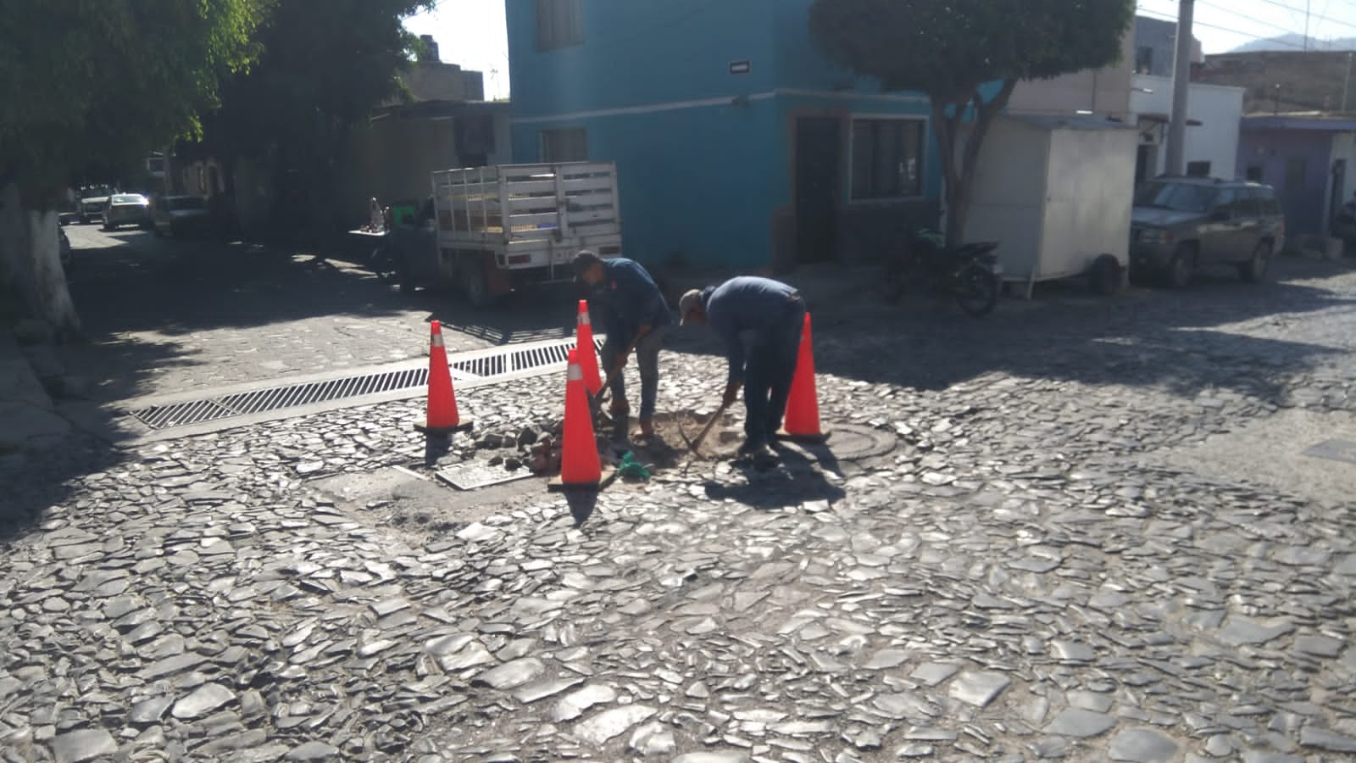
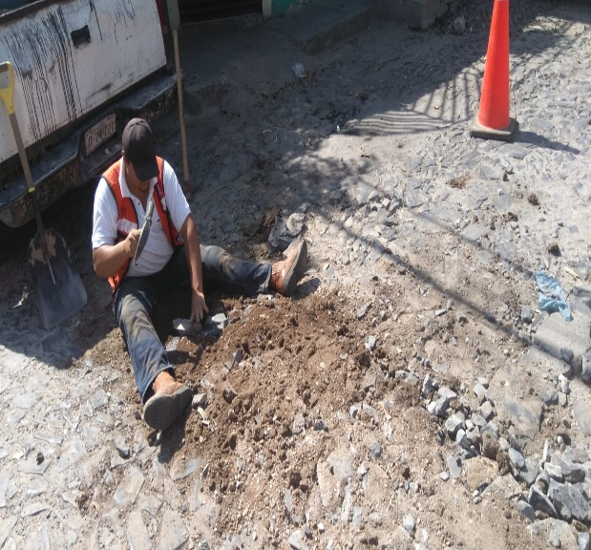
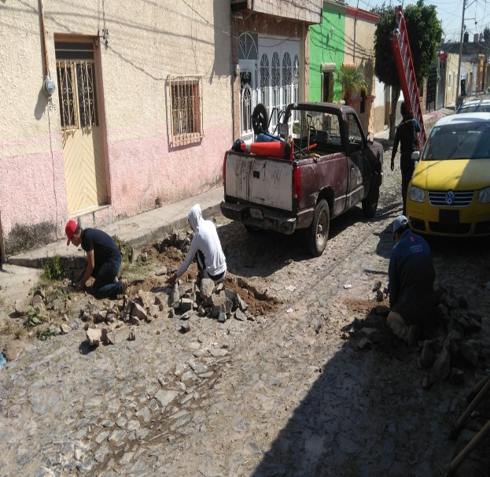
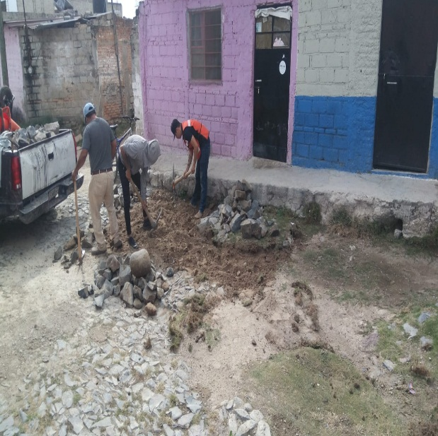
3 Visitas a Colonias/ Bacheo en General
Noviembre 2021
Se supervisa y se atiende el bacheo general de la calle Juárez esquina Matamoros todo esto con la ayuda de la Cuadrilla de Empedradores de la Dirección de Mantenimiento a Vialidades y Pavimentos de este Ayuntamiento.
Con un Avance de Metros Cuadrados: 18 Metros Cuadrados
Se supervisa y se atiende el bacheo general de la calle Pedro Loza esquina 1ra Privada Matamoros, todo esto con la ayuda de la Cuadrilla de Empedradores de la Dirección de Mantenimiento a Vialidades y Pavimentos de este Ayuntamiento.
Con un Avance de Metros Cuadrados: 90 Metros Cuadrados
Foto
Foto

Slide 7
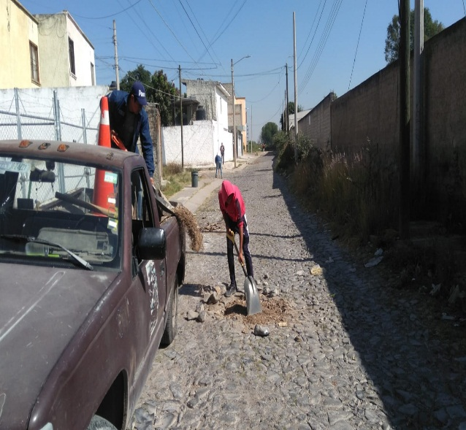
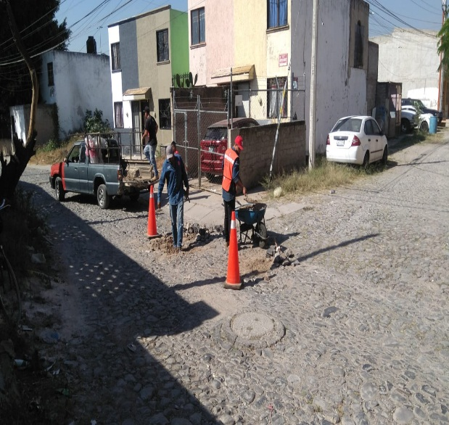
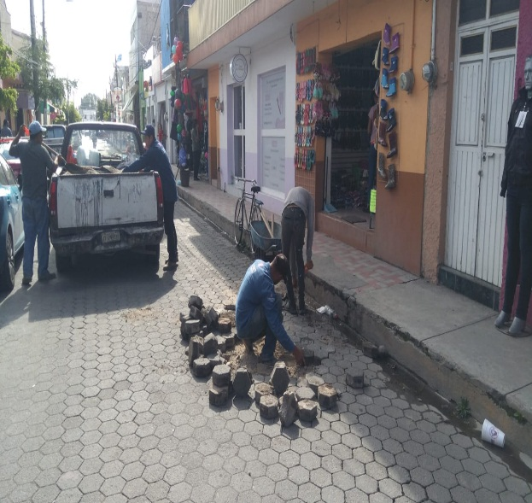
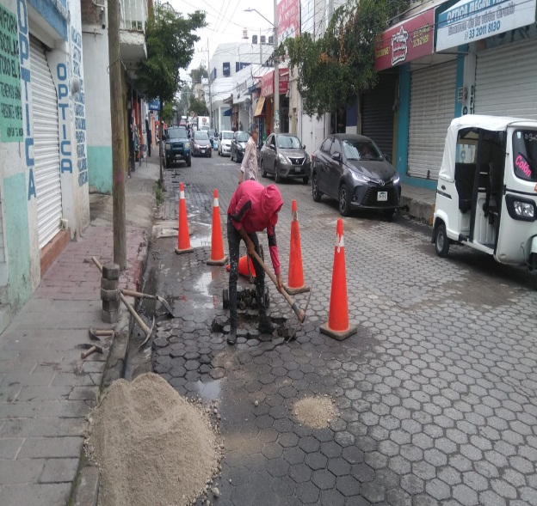
3 Visitas a Colonias/ Bacheo en General y Adoquín
Noviembre 2021
Se supervisa y se atiende el bacheo general de la calle Arroyo Oriente desde Calle Privada Agua Tibia hasta Arroyo Norte, Fraccionamiento Ojo de Agua, todo esto con la ayuda de la Cuadrilla de Empedradores de la Dirección de Mantenimiento a Vialidades y Pavimentos de este Ayuntamiento.
Con un Avance de Metros Cuadrados: 93 Metros Cuadrados
Se supervisa y se atiende el bacheo con Adoquín:
Ramón Corona desde 5 de Mayo hasta Hidalgo.
Con un Avance de Metros Cuadrados: 42 Metros Cuadrados
Todo esto con la ayuda de la Cuadrilla de Empedradores de la Dirección de Mantenimiento a Vialidades y Pavimentos de este Ayuntamiento.
Foto
Foto

Slide 8
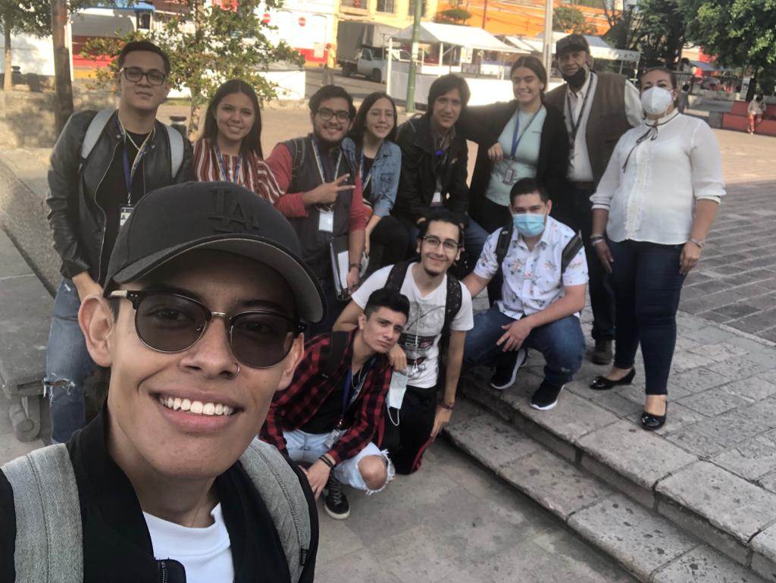
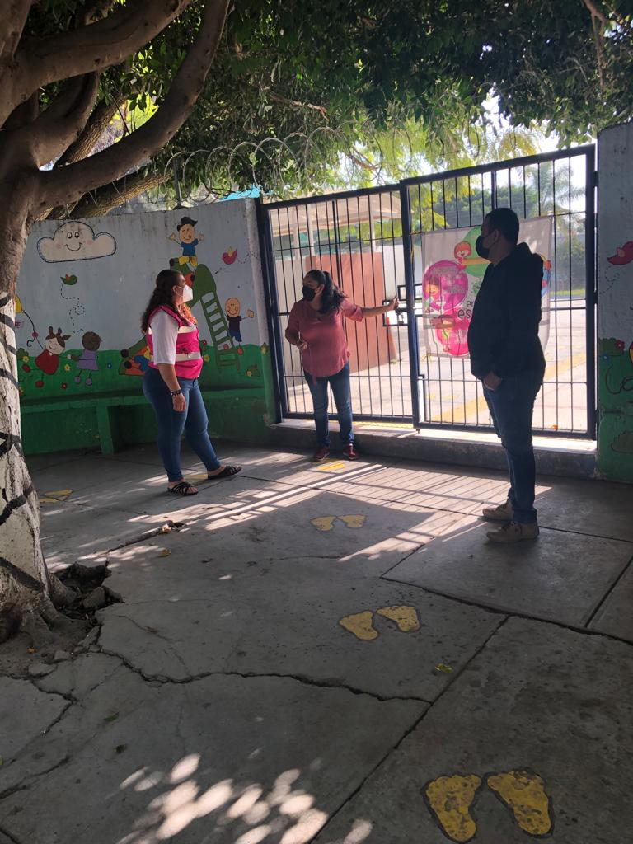
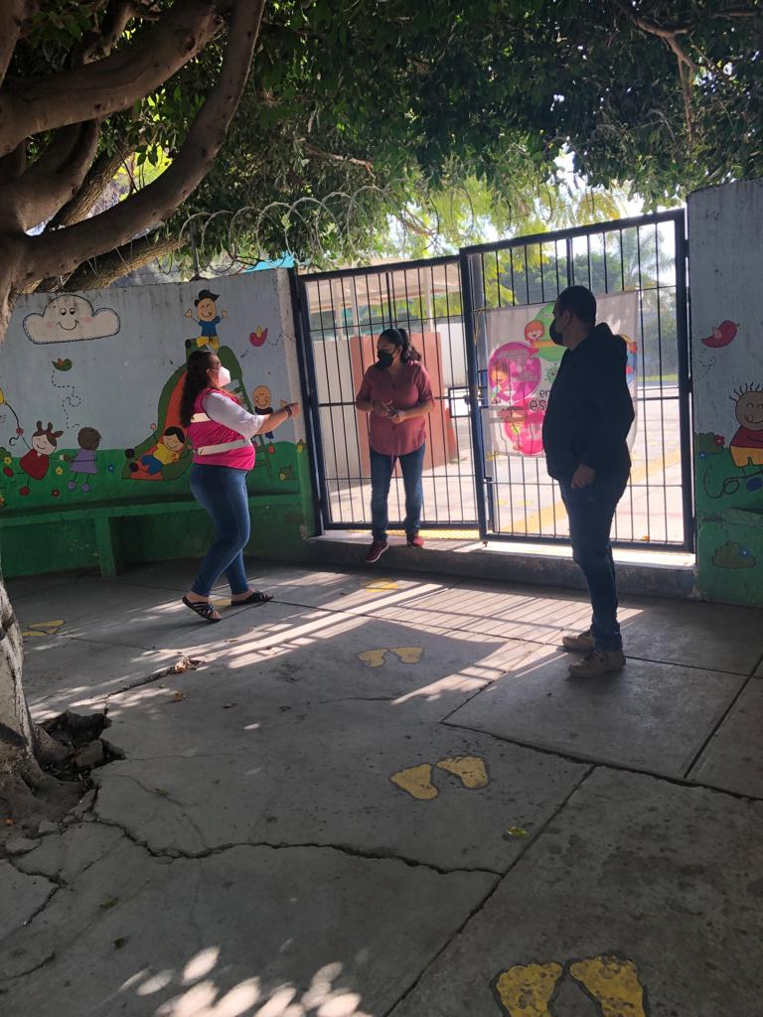
3 Vistas a Colonias/ Visitas
Noviembre 21
-Visita y recorrido en la Delegación de Santa Anita a los estudiantes de la Licenciatura de Arquitectura.
Con el finalidad de escuchar sus peticiones e inquietudes para gestionar ante las dependencias correspondientes se realizo la Visita al Jardín de Niños Patria, ubicado en el Fraccionamiento Ojo de Agua.

Slide 9
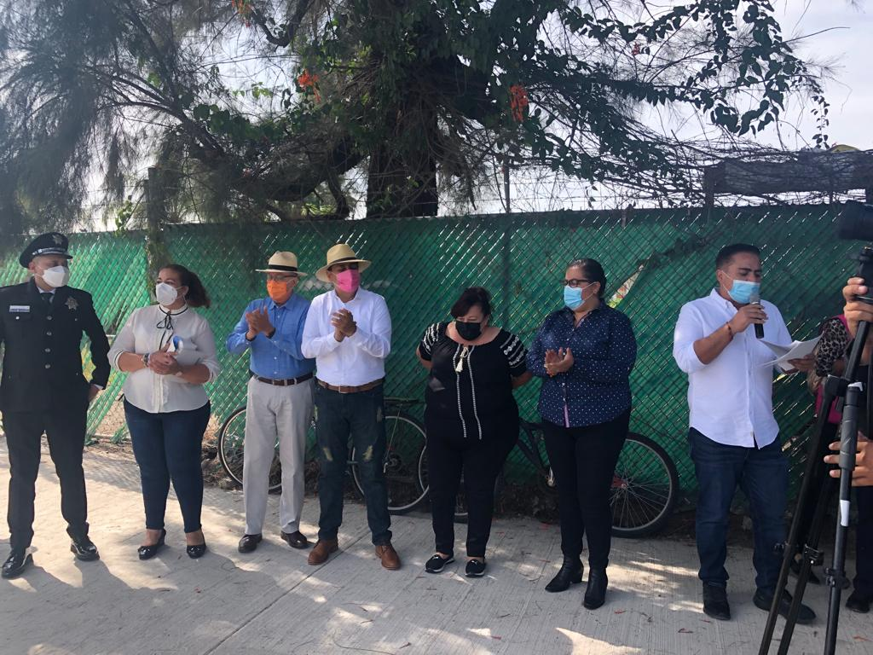
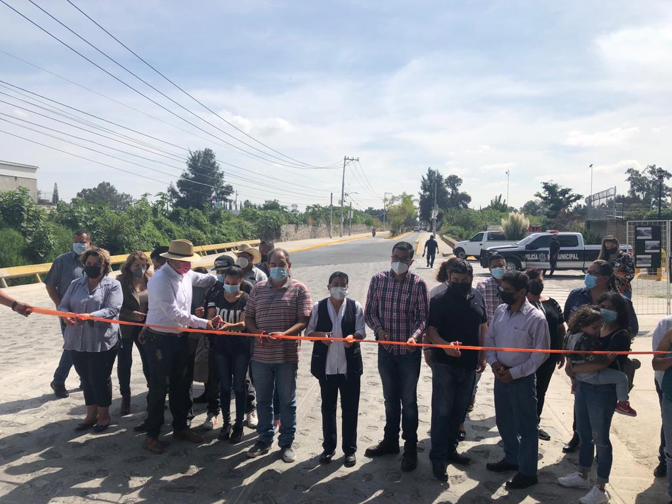
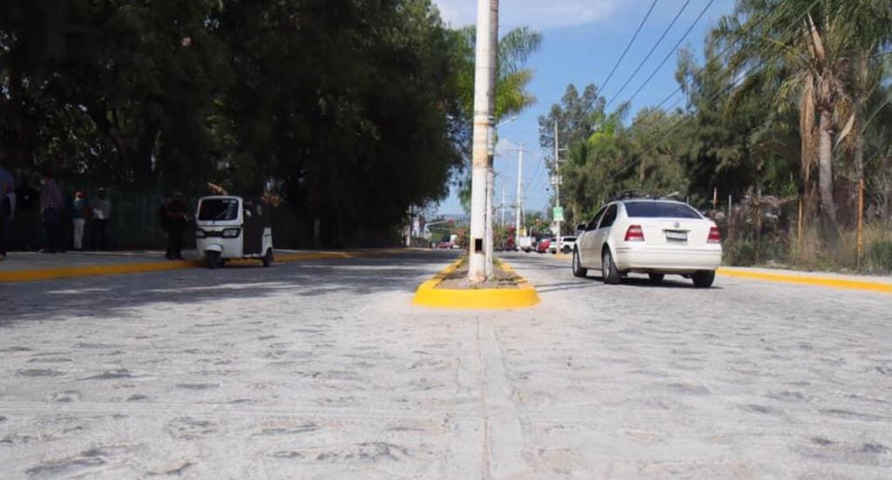
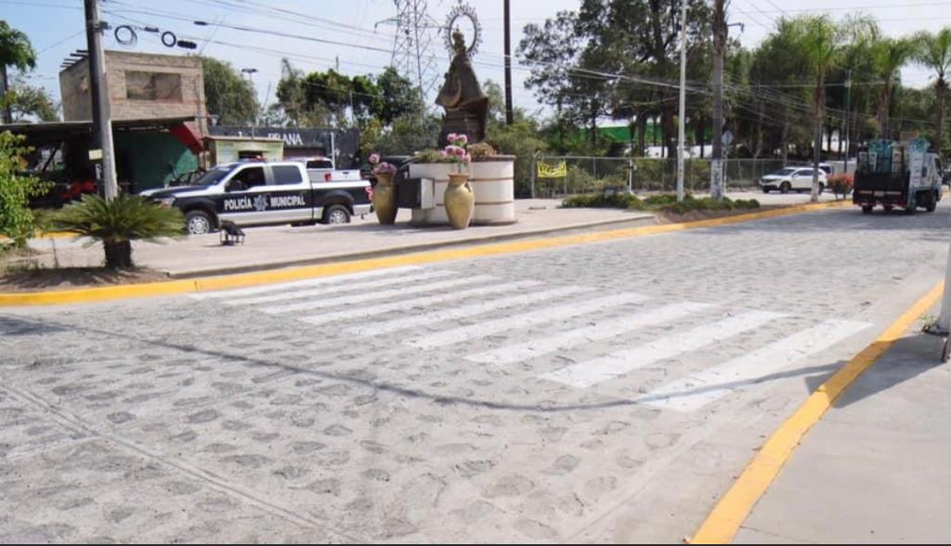
3 Vistas a Colonias/ Entrega de Obra
Noviembre 21
Entrega de Obra de la calle Ramón Corona desde calle Allende hasta Camino Real a Colima de esta Delegación Municipal de Santa Anita. Se realizo cambio de adoquín a piedra ahogada, se cuenta con un ingreso digno y ágil, banquetas mas amplias y la sustitución de las redes de Agua Potable y Alcantarillado.

Slide 10
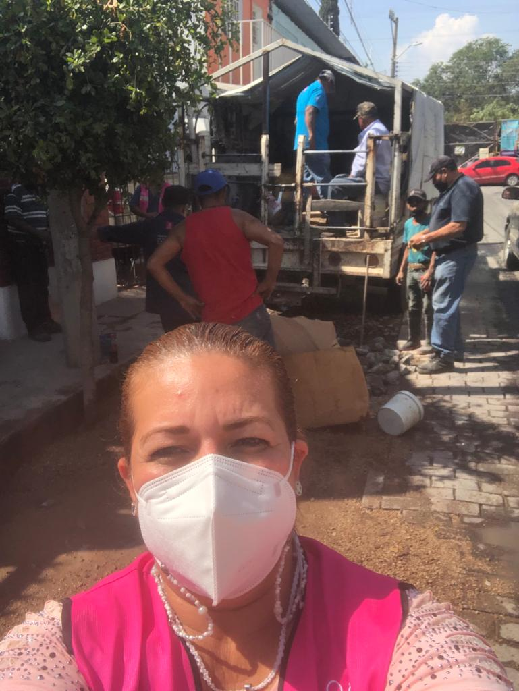
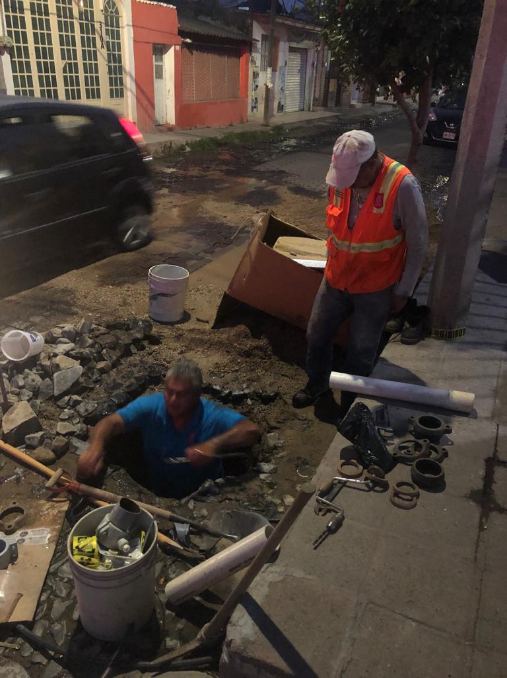
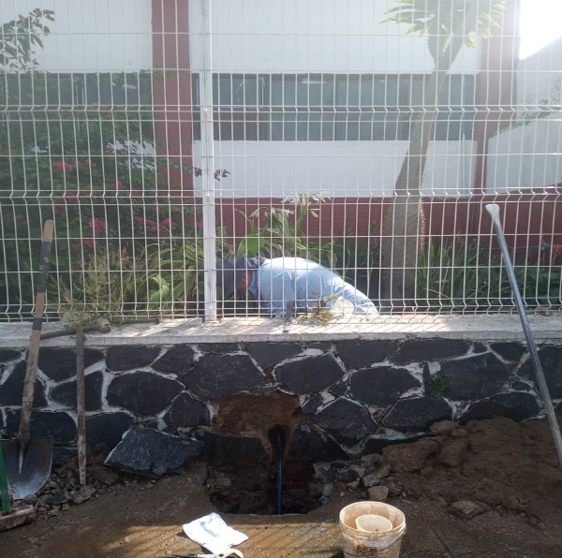
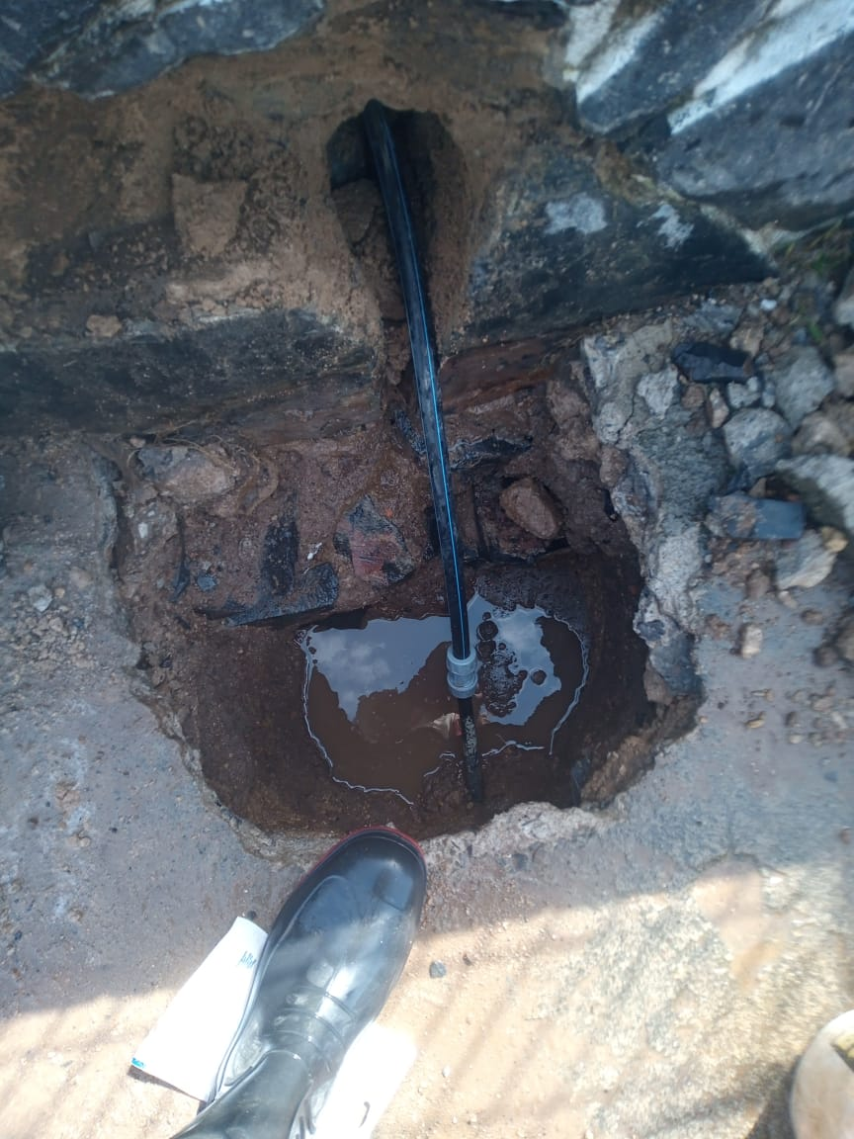
3 Vistas a Colonias/ Reparación de Fugas de Agua Potable
Noviembre 21
Con la finalidad de dar atención a los ciudadanos realizamos la visita, gestiones y atención de reporte de fuga de agua potable mayores y muy abundantes en la calle Morelos y Allende.
Con la finalidad de dar atención a los ciudadanos realizamos la visita, gestiones y atención de reporte de fuga de agua potable mayores y muy abundantes en la Escuela Oficial Urbana #411, ubicada en la calle Allende entre Manuel Acuna y Aquiles Serdán.

Slide 11
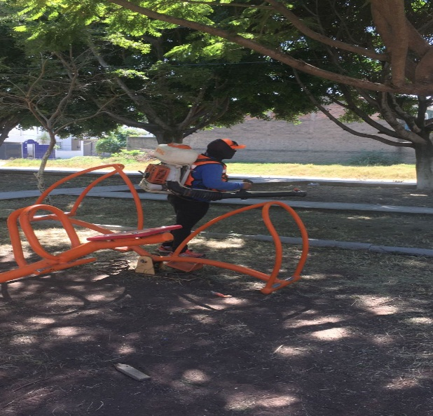
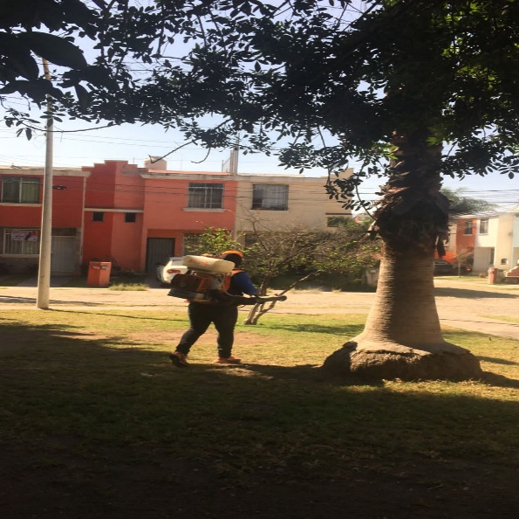
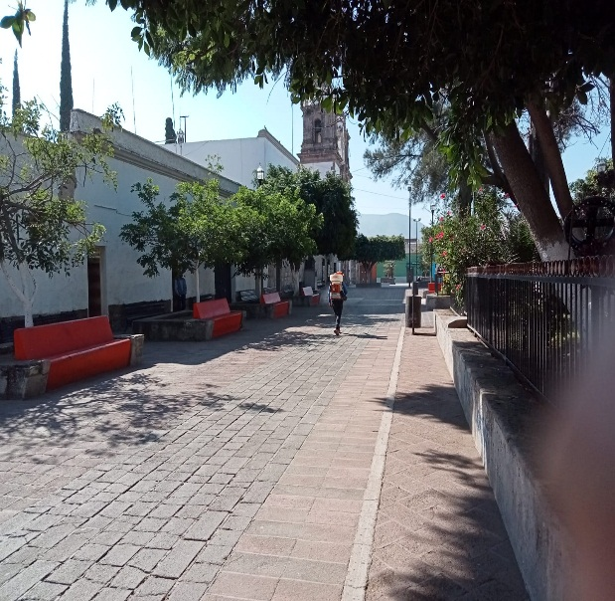
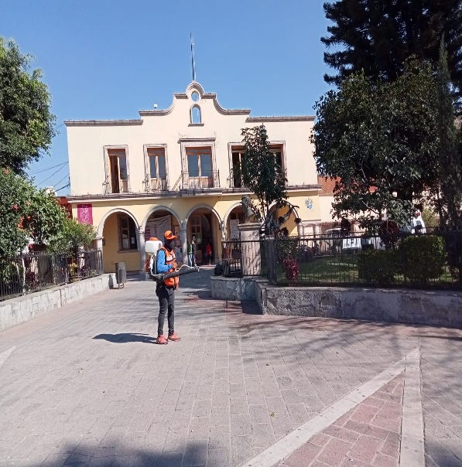
3 Vistas a Colonias/ Fumigación y Sanitizacion
Noviembre 21
Como parte de las medidas preventivas ante la pandemia se realizo la fumigación y sanitizacion en el Fraccionamiento Ojo de Agua, Fraccionamiento Misión de San Francisco, Edificio de la Delegación y la Plaza Principal.

Slide 12
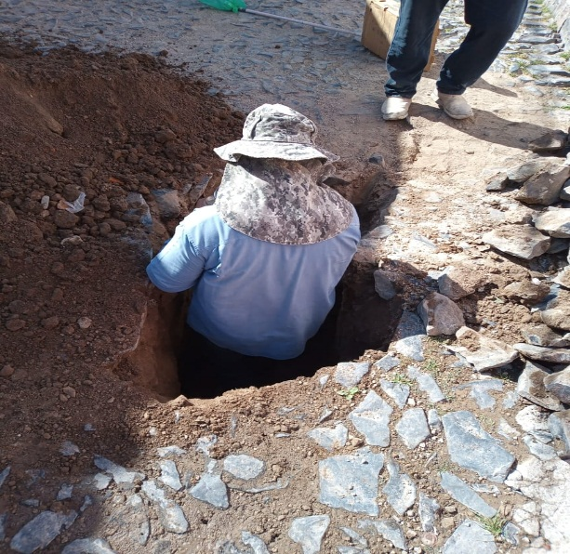
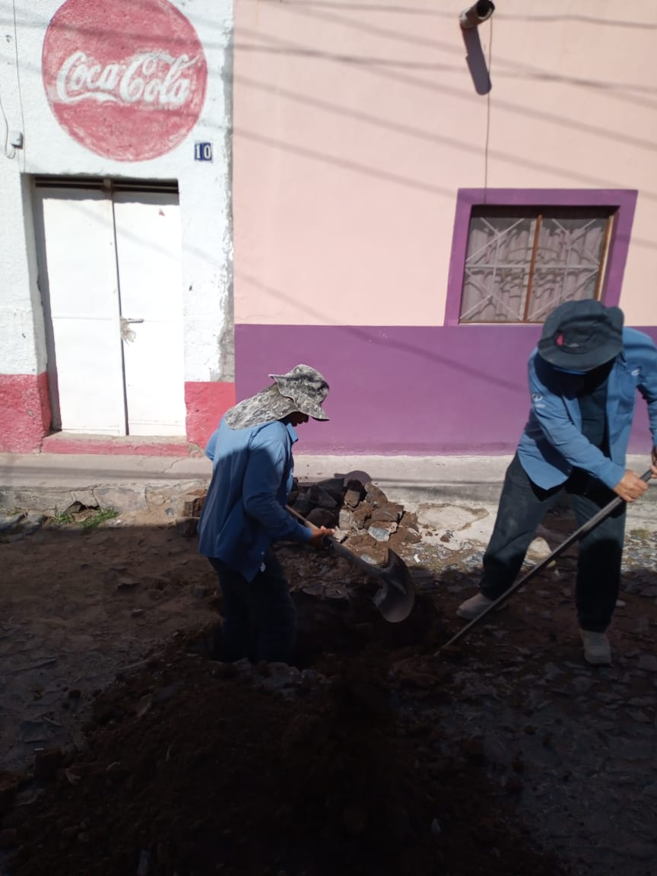
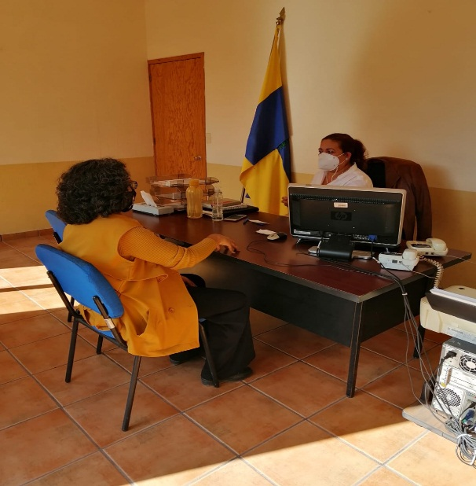
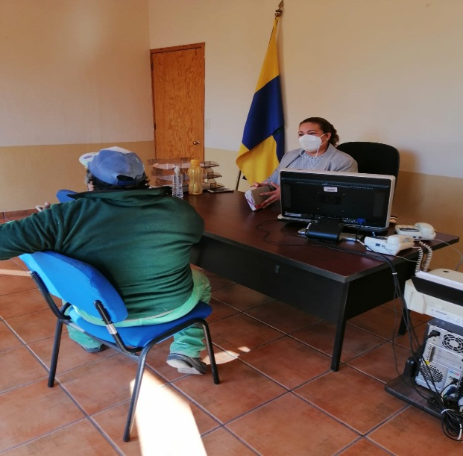
3 Vistas a Colonias/ Socavón
Noviembre 21
En atención a los reportes realizados ante la Dirección de Agua Potable y Alcantarillado, se reparo un Socavón en la 2da Privada Matamoros cruza con calle Matamoros de esta Delegación Municipal.
Diariamente seguimos escuchando y atendiendo las necesidades de los ciudadanos.

Slide 13
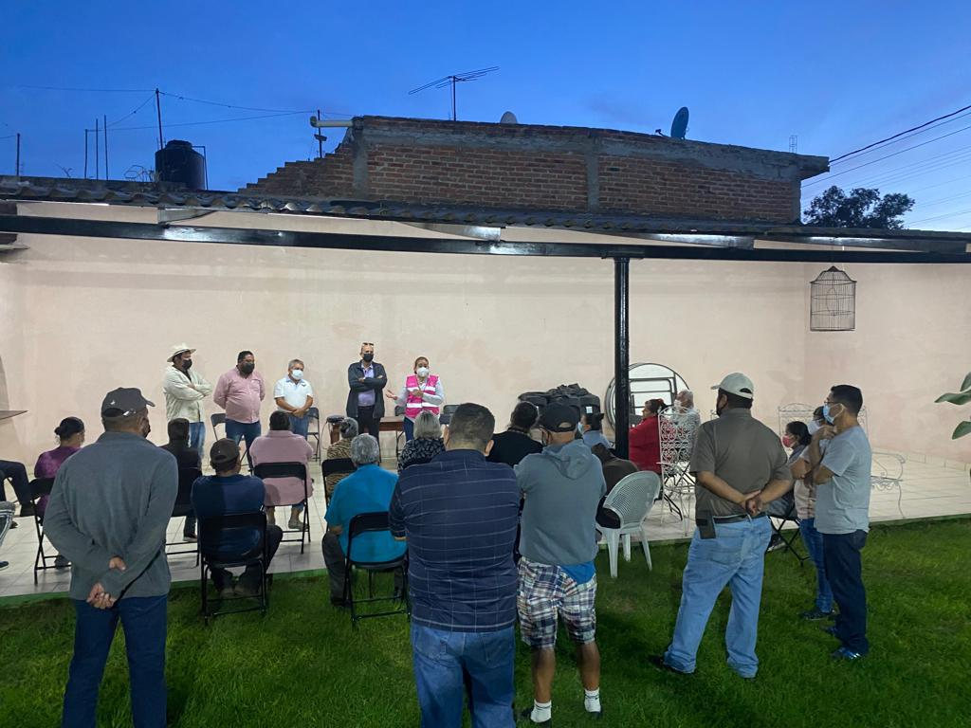
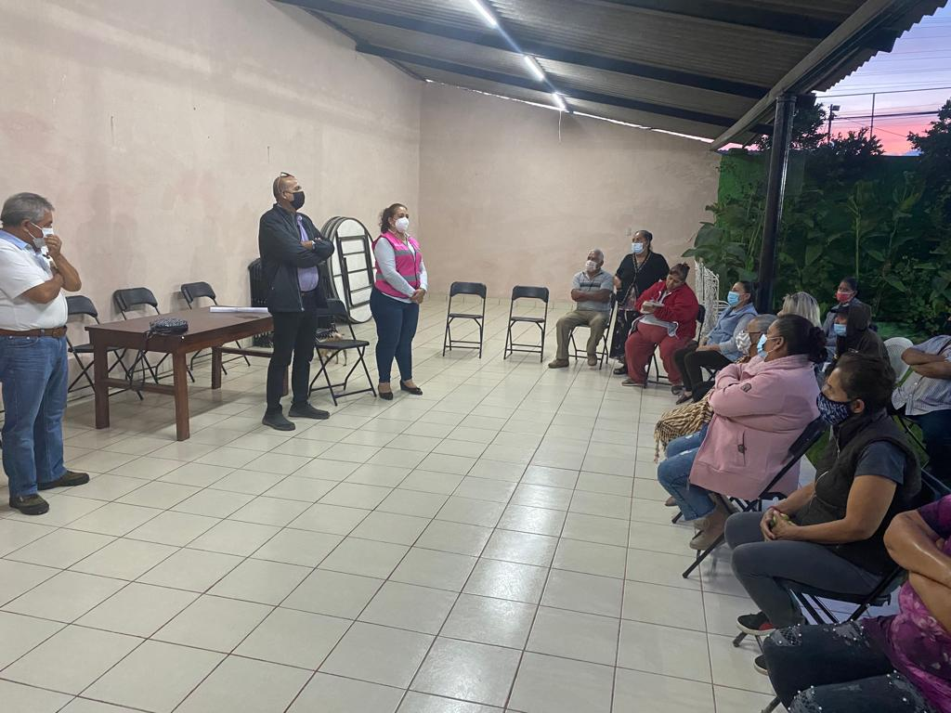
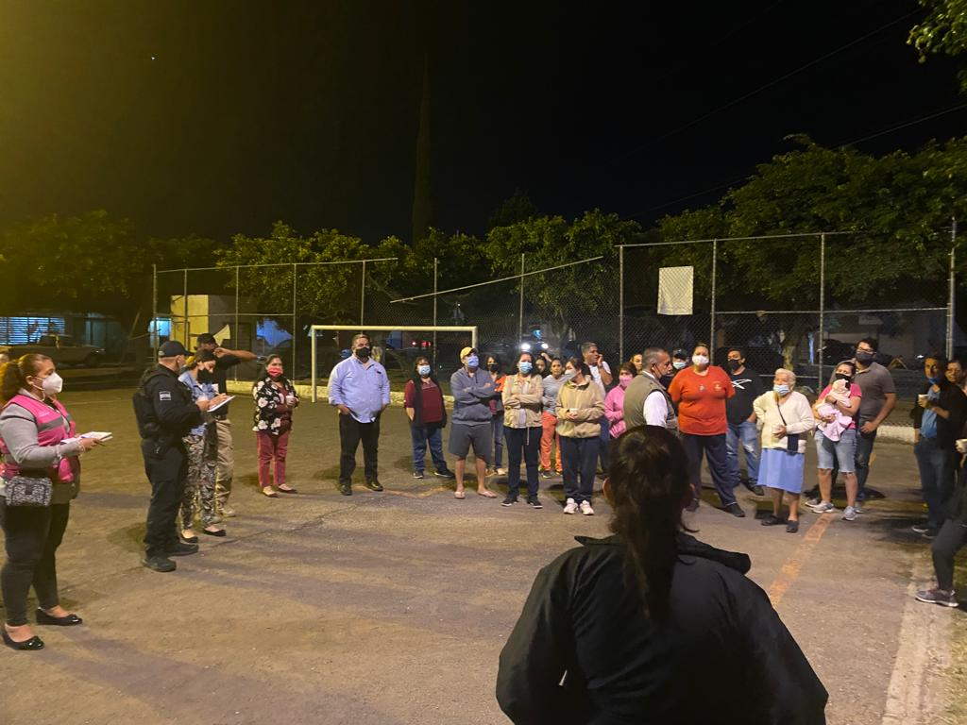
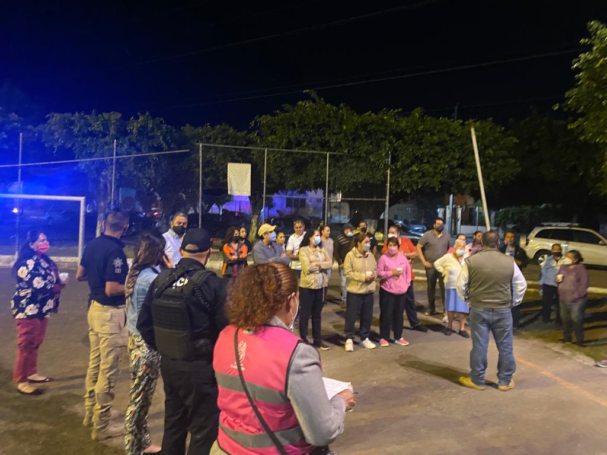
3 Vistas a Colonias/Visitas a Colonias
Noviembre 21
Con el finalidad de escuchar sus peticiones e inquietudes se realizo la visita tanto de la Delegación Municipal como de la Dirección de Obras Publicas a los ciudadanos de la colonia Niños Héroes donde se dio a conocer el estado de la obra y los avances de la misma.
Con el finalidad de escuchar sus peticiones e inquietudes se realizo la visita tanto la Delegación Municipal como Seguridad Publica al Fraccionamiento La Candelaria

Slide 14
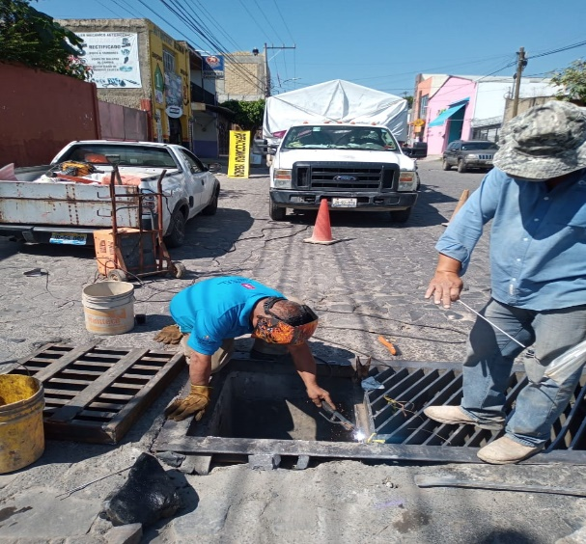
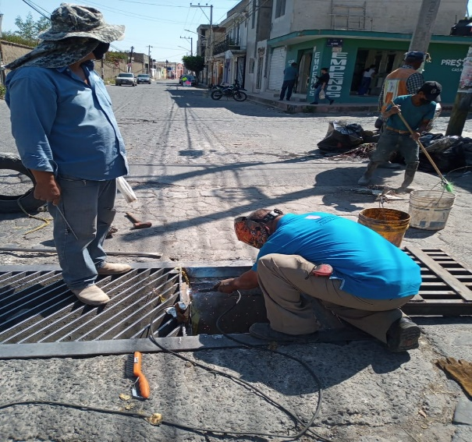
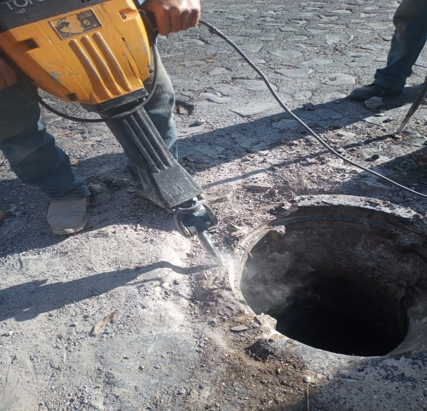
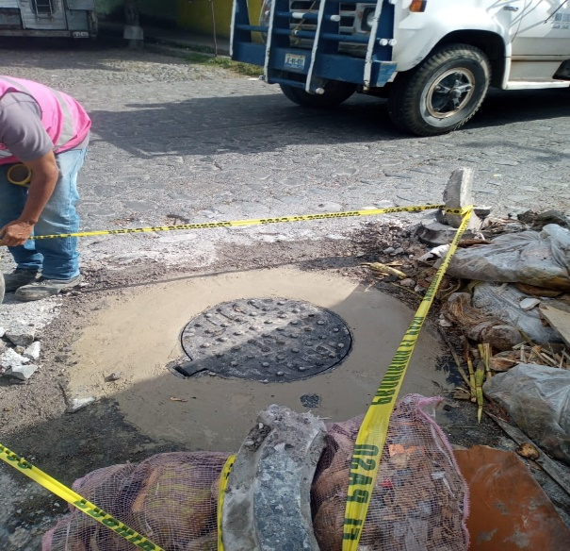
3 Vistas a Colonias/ Tapas y Boca de Tormenta
Noviembre 21
En atención a los reportes hechos a la Dirección de Agua Potable y Alcantarillado se realizo la reparación e instalación de la Boca de Tormenta en la calle Aquiles Serdán esquina Allende.
En atención a los reportes hechos a la Dirección de Agua Potable y Alcantarillado se realizo la colocación de 2 tapas de alcantarilla:
1 en Aquiles Serdán esquina Ocampo.
1 en Aquiles Serdán esquina Granada.

Slide 15
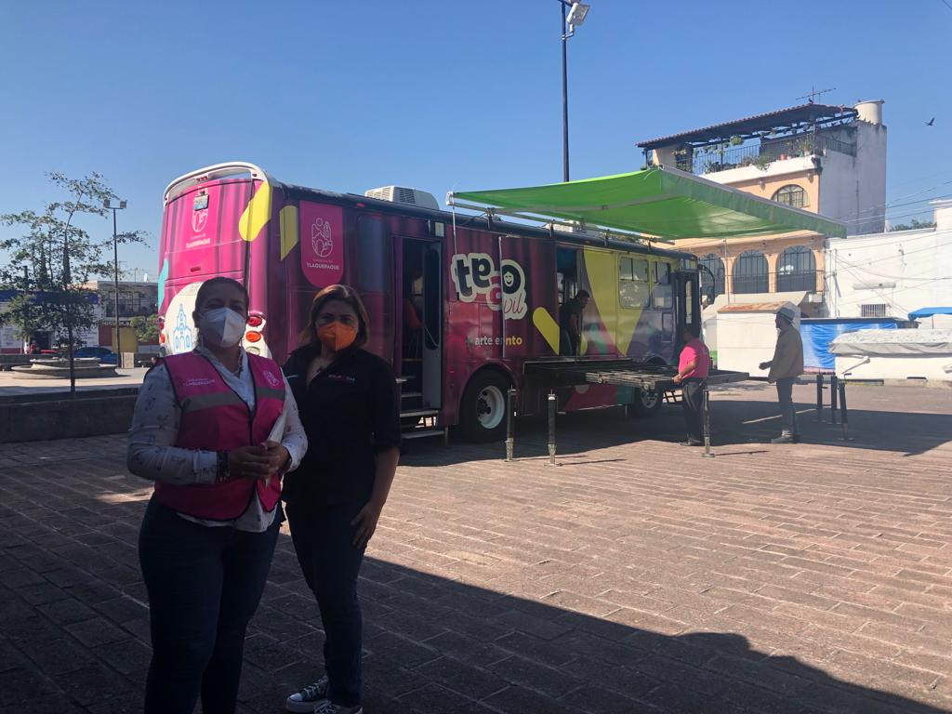
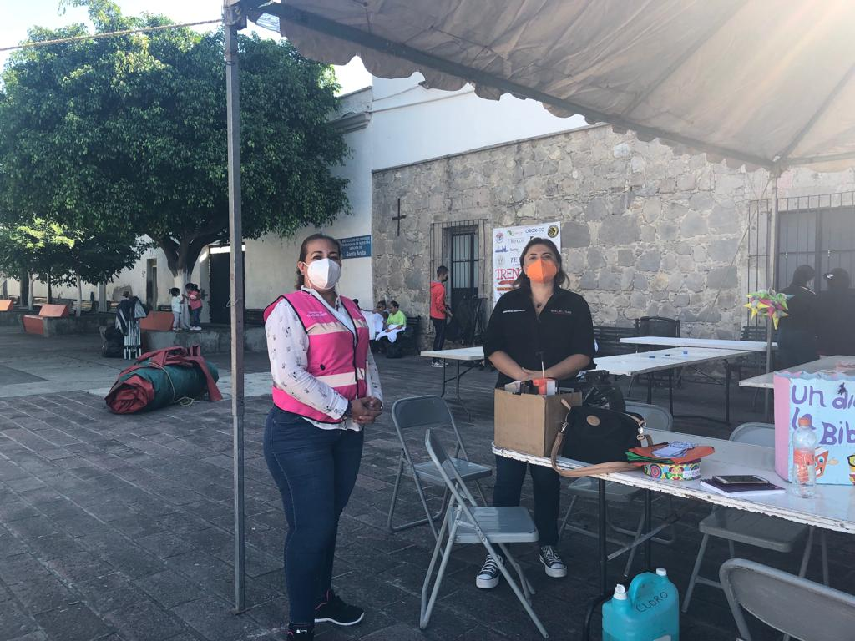
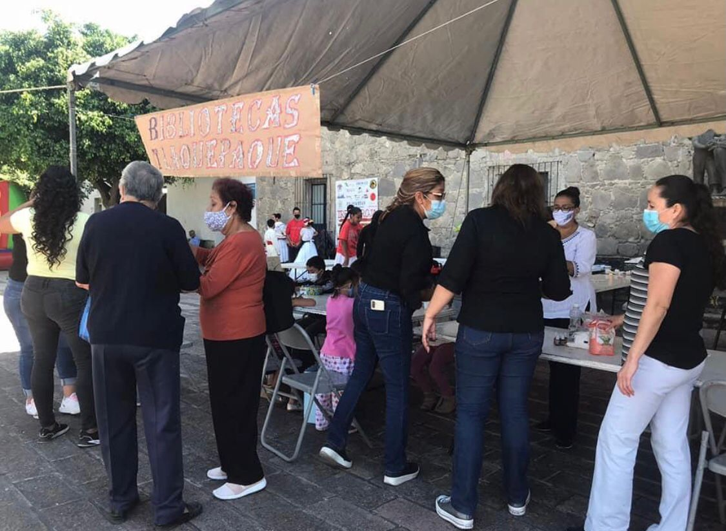
3 Vistas a Colonias/ Caravana
Noviembre 21
Caravana Tlaquepaque 2021 visito a nuestra comunidad ofreciendo actividades deportivas, recreativas, atención a las mujeres, Bibliobús, Te Queremos con chamba, Teatro Móvil, Bibliotecas y mas.

Slide 16
3 Vistas a Colonias/ Caravana
Noviembre 21
Caravana de Salud, visito a nuestra comunidad ofreciendo Esterilización para perros y Gatos.
En atención a nuestro adultos mayores se realizo la reunión para darles la bienvenida en sus actividades en el DIF.

Slide 17
3 Vistas a Colonias/ Desazolve
Noviembre 21
Trabajo de desazolve y reparación del tapón de la línea de Drenaje del Fraccionamiento Quintanova hasta el Fraccionamiento Ojo de Agua, agradecemos su apoyo a la Dirección de Agua Potable y Alcantarillado así como Maquinaria Pesada.

Slide 18
4 Brigadas de Mtto y Recuperación de Espacios Públicos/ Mantenimiento
Noviembre 2021
Se realizo la poda y limpieza de los Jardines centrales que se encuentran en Calzada Virgen de la Candelaria, Fraccionamiento La Candelaria.
en esta Delegación Municipal de Santa Anita, por parte de la Delegación Municipal y la Dirección de Parques y Jardines.
Se realizo la poda de arboles secos en el Fraccionamiento Ojo de Agua, , por parte de la Delegación de Santa Anita y la Dirección de Parques y Jardines.
Foto
Foto

Slide 19
4 Brigadas de Mtto y Recuperación de Espacios Públicos/ Mantenimiento
Noviembre 2021
Se realizo la poda y limpieza de los Jardines, cancha y parque lineal del Fraccionamiento Ojo de Agua
por parte de la Delegación de Santa Anita y de la Dirección de Parques y Jardines.
Se realizo la poda y limpieza del interior así como camellones y Jardines que se encuentran fuera del Cementerio Municipal, por parte de la Delegación de Santa Anita y de la Dirección de Parques y Jardines.
Foto
Foto

